Slide 1
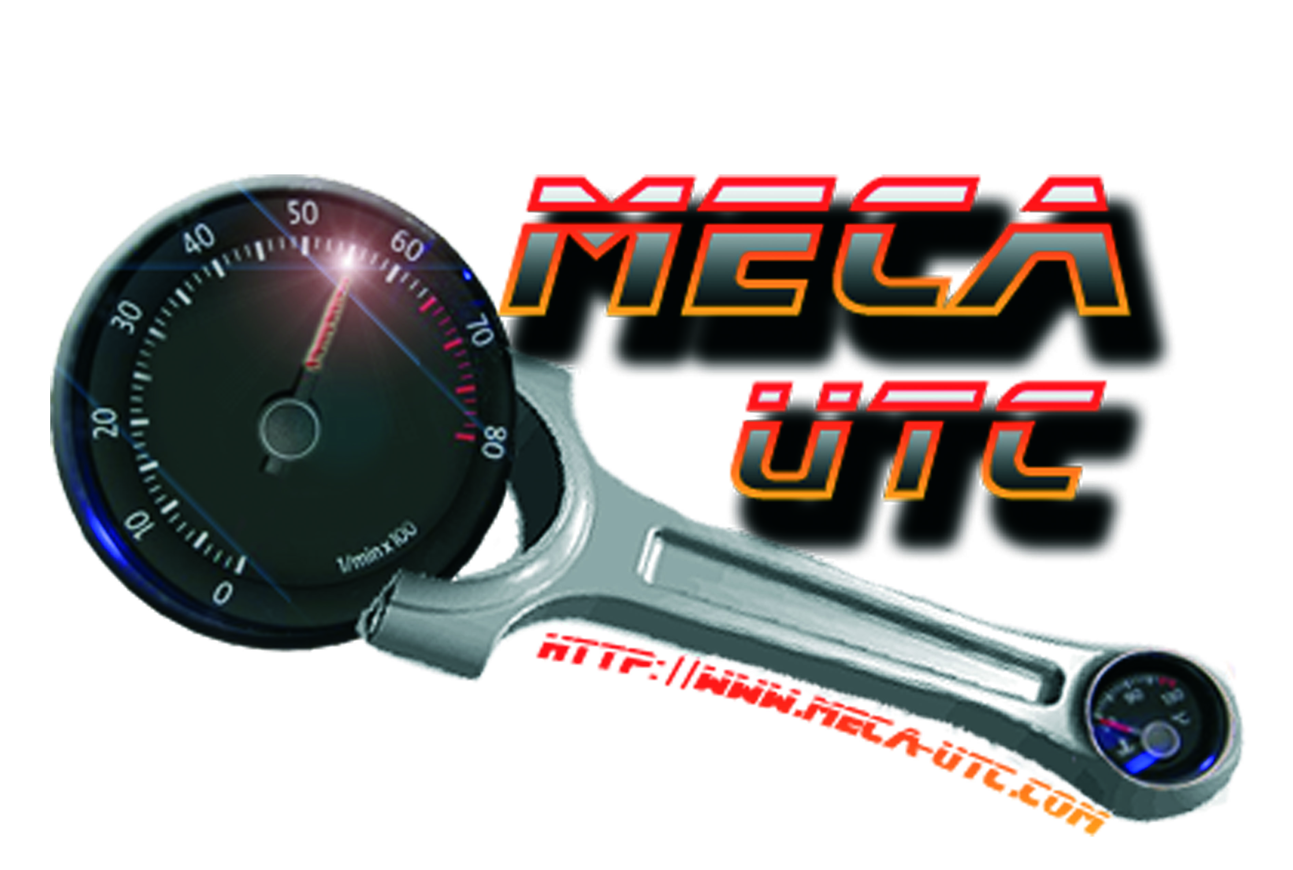
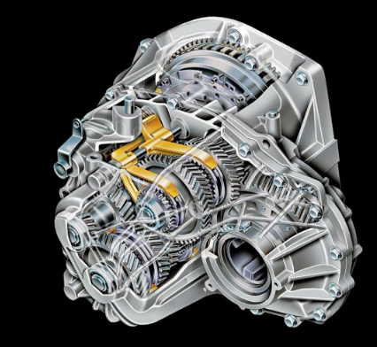
Les boites de vitesses (partie 2/2)

Slide 2
Sommaire
Petit rappel
Introduction
Autres types de boîtes
    Séquentielle
    Robotisée
    DSG double embrayage
    Automatique
    CVT

Slide 3
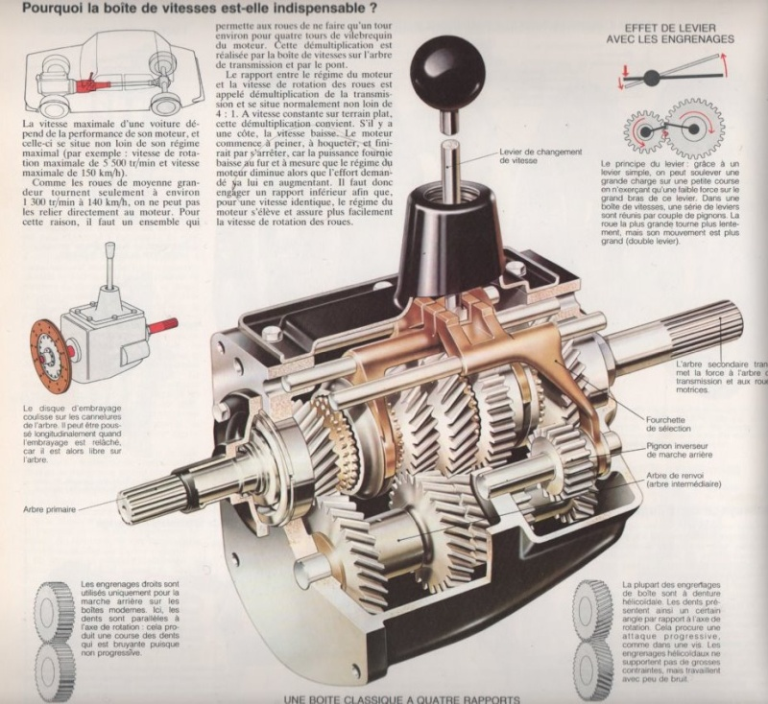
Petit rappel

Slide 4
Introduction
Objectifs :
Améliorer le confort de conduite (plus de double embrayage / pédalage, fourchettes moins dures à commander)
Diminuer le temps de passage des rapports
Réduction des pertes mécaniques (efforts)

Slide 5
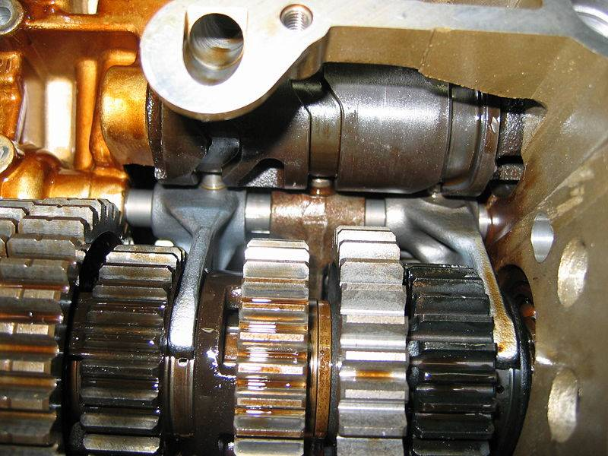
Boite Séquentielle
C'est une boîte manuelle avec embrayage.
Les fourchettes sont commandées par un même arbre cannelé connecté à chacune qui tourne pour changer de vitesse.
L'arbre est commandé par un levier (à main) ou un sélecteur (à pied) pour les motos.

Slide 6
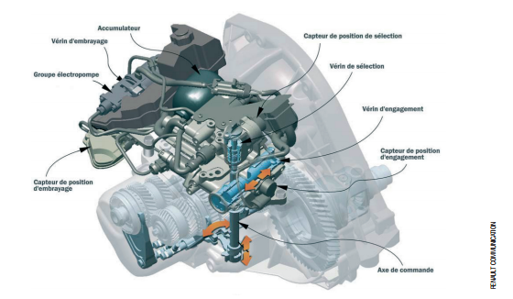
Robotisée

Slide 7
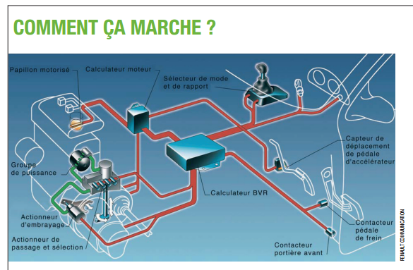
Robotisée
Notes:
Des vérins hydrauliques ou pneumatiques à commande électrique intégrés dans la boîte se chargent de la commande des fourchettes. La tringlerie de commande ainsi que le levier sont supprimés, ce qui est particulièrement appréciable dans le cas où la boîte est à l'arrière, comme sur les cars par exemple. Cette voie, déjà exploitée par Maybach dès les années 20 pour un médiateur à 2 rapports monté en aval de la boîte principale, mais ou l’habileté du chauffeur remplaçait le pilotage électronique, à été suivie notamment par la firme Eaton-Fuller qui produit les boîtes à vitesses montées sur la majorité des camions américains. Sa commande SAMT, commercialisée dans les années 90 mais dont le système manuel de contrôle laissait fort à désirer, a maintenant cédé la place à une version nommée Autoshift qui peut être pilotée au choix manuellement ou automatiquement.
Boîte manuelle, avec embrayage. Différence : l'enchaînement des vitesses est réglé comme une boîte à musique par un arbre cannelé connecté à chaque fourchette. Les cannelures sont disposée de telle manière à ce que une seule vitesse puisse être engagée en même temps, en laissant un jeu entre le désengagement de l'une et l'engagement de la suivante. On incrémente la rotation de l'axe, et les passages de vitesses s'enchaînent (attention, existence de neutre entre chaque vitesse possible du au jeu désengagement/engagement)

Slide 8
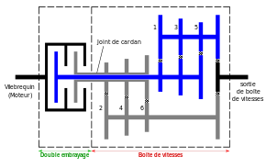
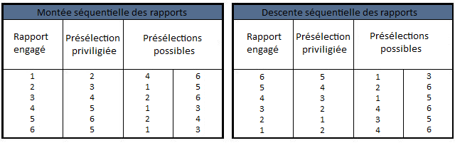
DSG double embrayage
2 boîtes de vitesses branchées au même moteur. rapports pairs pour la première et rapports impaires pour la seconde, avec 1 embrayage dédié pour chacune.
2 vitesses engagées en même temps, il suffit de débrayer un embrayage et embrayer l'autre pour changer de vitesse=>moins de temps entre le passage de rapport.
Notes:
Robotisées : idem boîte manuelle, fourchettes actionnées par des actionneurs commandés électroniquement, embrayage toujours présent, mais plus au pied=>calculateur* qui gère l'embrayage et le passage des différents rapports

Slide 9
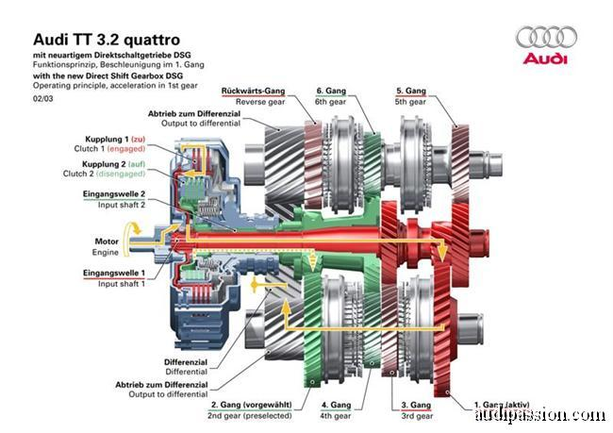
DSG

Slide 10
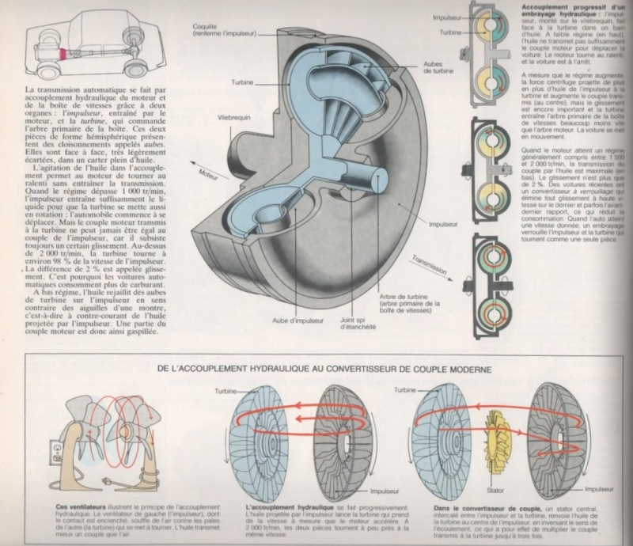
Automatique
Le coupleur hydraulique
Notes:
-Avant : coupleur hydraulique* (2 hélices distinctes dans un bain d'huile, l'une est solidaire du vilebrequin et l'autre de la pompe hydraulique de la boîte=>maximum de perte(---).
A un certain régime moteur le mouvement est transmis, plus le régime augmente, plus la pression monte=>gestion hydraulique de la boîte par minis embrayages=>telle plage de régime à telle pression = tel embrayage commandé=>tel rapport engagé. Il ne s'agit plus de pignons conventionnels comme dans le cadre des boîtes mécaniques, mais de trains épicycloïdaux* (3 rapports possible/ train, et donc 2 trains en série donnent 9 rapports) Problème de la neige : pas de résistance aux niveau des roues => augmentation du régime et de la pression=>changement de rapport jusqu'au dernier directement, pbl : on a toujours pas démarrer !
-Maintenant : coupleur hydraulique, calculateur qui gère les vitesses à engager, en fonction du mode de conduite (la conduite sur neige devient possible!) induit par des capteurs extérieurs à la boîte au niveau du moteur et des roues =>anti patinage (écart vitesse théorique prise à la boîte et vitesses des roues non motrices).
Exemple : position de la pédale d'accélérateur à fond, régime moteur pas au max=>changement de rapport en rétrogradant

Slide 11
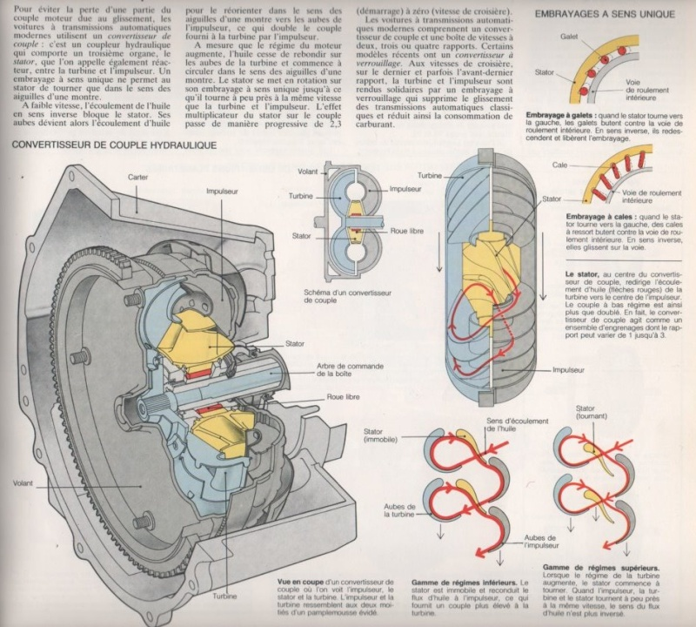
Automatique
L’embrayage hydraulique

Slide 12
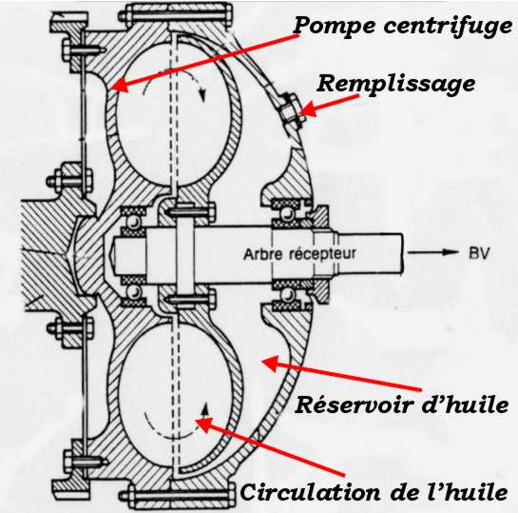
Automatique
Pas d'embrayage à disque mais un coupleur hydraulique
Principe : 1 turbine entraînée par
le moteur qui tourne dans l'huile qui met en mouvement une 2ème turbine
quand la vitesse augmente.

Slide 13
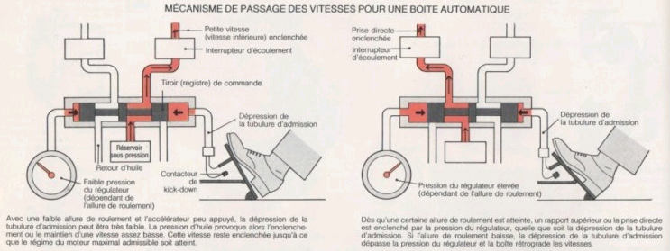
Automatique
Fonctionnement de la boîte sans électronique :
Illustration avec 2 rapports :

Slide 14


Automatique
Les composants :
Une boîte composée d'un certain nombre de rapports, avec engagement commandé hydrauliquement.
Une pompe hydraulique pour l'engagement
Un tiroir de commande pour sélectionner le rapport à engager (ici 2 rapports possibles)

Slide 15
Automatique
Les paramètres d'entrées :
Le rapport engagé dépend de 2 paramètres présents sous forme de pressions hydrauliques opposées qui commandent le tiroir :
- à gauche la vitesse de rotation des roues (pompe entraînée à la sortie de la boîte)
- à droite la position de la pédale d'accélérateur (piston)

Slide 16
Automatique
Les donnée de sortie :
L'écart possible entre les 2 pressions est divisé par le nombre de rapports offerts par la boîte (2,3,4,5,6...). Ici il y en a 2 (situées en haut)

Slide 17
Automatique
Les boîtes automatiques avec électronique :
- On garde des actionneurs hydrauliques au niveau des rapports et la pompe pour les engager.
- On remplace le tiroir et tout ce qui va avec par un calculateur qui possède les même données d'entrée, voir plus... ex : sur la neige, si ça patine ou pas pour ne pas changer de rapport et patiner de plus en plus !

Slide 18
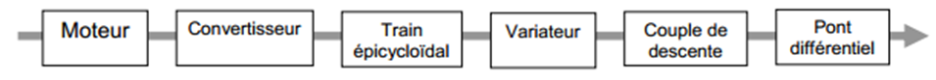

CVT (boite de vitesse à variation continue):

Slide 19
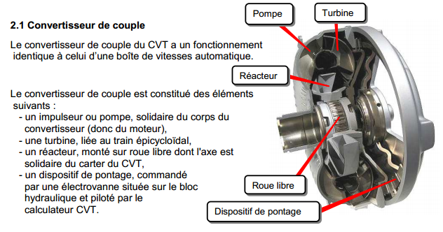
CVT

Slide 20
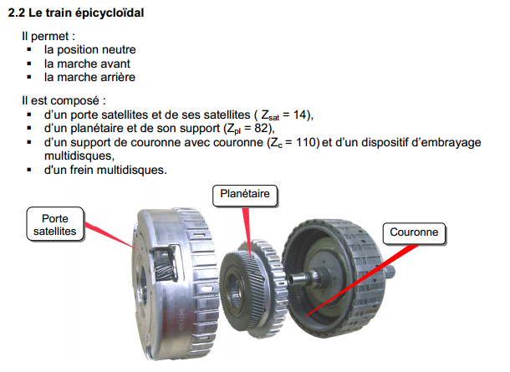
CVT

Slide 21
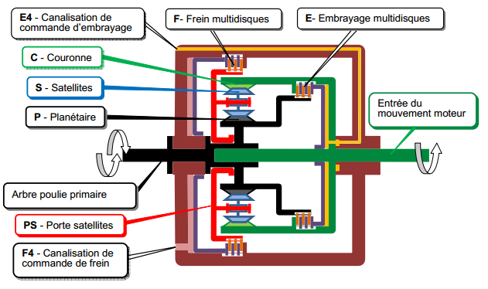
CVT

Slide 22
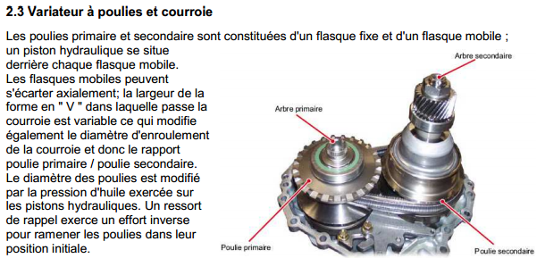
CVT

Slide 23
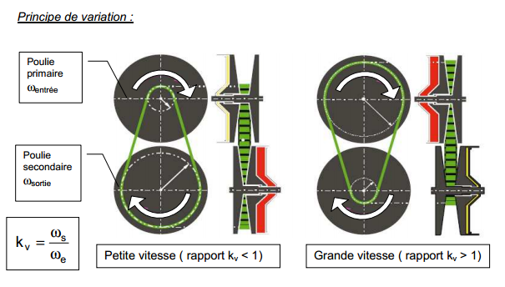
CVT

Slide 24
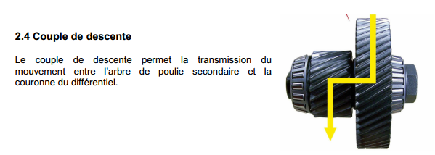
CVT

Slide 25
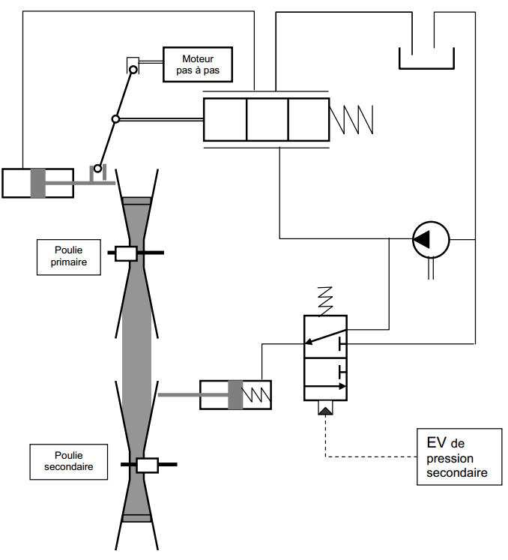
CVT

